Slide 1

Vorstellung Funktion und Schnittstellen
Team „User Experience“
Florian Blessing, Lisa Böhler, Markus Götz, Jan Habersetzer, Wendelin Herrmann

Slide 2
AGENDA
Einordnung ins Gesamtsystem
Beschreibung der Dienste
Beschreibung der Schnittstellen

Slide 3
Einordnung ins Gesamtsystem

Slide 4
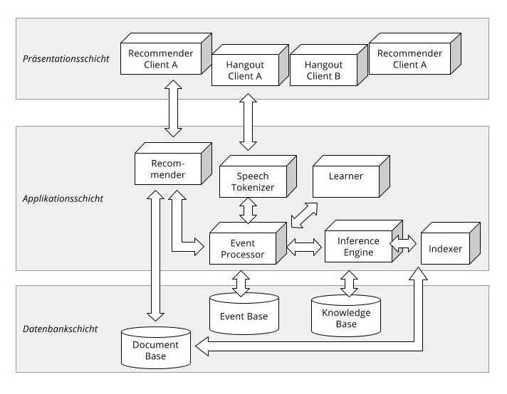
Rolle im Gesamtsystem
Abb. 1: Grobarchitektur des Zielsystems (Rathke und Thies 2017)
Notes:
Einzige Komponente in Präsentationsschicht
Bei dieser Abbildung Rolle beider Clients, da Ton über uns laufen muss
Gesamte Kommunikation der Applikationsschicht mit dem Nutzer muss unumgänglich über uns gehen

Slide 5
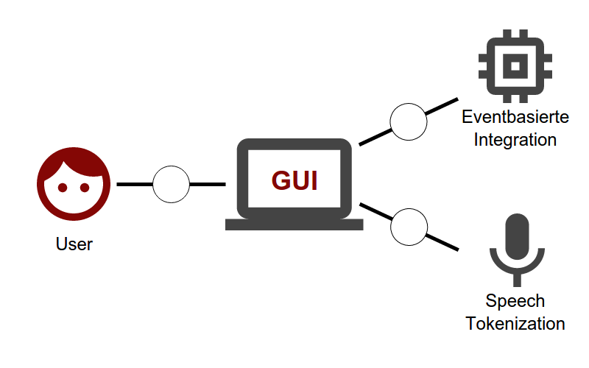
Arten der Kommunikation

Slide 6
Beschreibung der Dienste

Slide 7
Dienste gegenüber dem User

Slide 8
Dienste gegenüber dem Gesamtsystem

Slide 9
Beschreibung der Schnittstellen

Slide 10
Aufbau des GUI (1/2)

Slide 11
Aufbau des GUI (2/2)

Slide 12
Schnittstelle GUI <-> Nutzer

Slide 13
Schnittstelle GUI <-> Speech Tokenization

Slide 14
Schnittstelle GUI <-> Eventbasierte Integration

Slide 15
VIELEN DANK!
Team „User Experience“
Florian Blessing, Lisa Böhler, Markus Götz, Jan Habersetzer, Wendelin Herrmann
Notes:
Anmerkung: Hier vielleicht nochmal Grafiken der gewählten Lösungen einfügen, damit Grafik reinkommt?

